Slide 1
民國110年
企業社會責任執行情形報告
Nov 12, 2021

Slide 2
企業社會責任推動與實行措施
落實公司治理
堅持企業承諾
環境永續發展
企業永續經營
員工福利
社會公益

Slide 3
落實公司治理
一、定期召開董事會
二、設立內控內稽專責單位
  依照風險評估結果訂定年度稽核計劃，每月依計畫執行
三、定期揭露與員工、股東、顧客等利益關係人相關的資訊
  1.向員工說明並公布各項福利措施
  2.向員工說明並公布申訴或檢舉辦法
  3.定期公布公司財務資訊
  4.公布董事會決議事項
  5.提供顧客清楚且正確的產品、服務資訊
  6.於公司網站設置利害關係人專區，以瞭解並回應利害關係人所關切之重要
  企業社會責任議題
四、官網設有CSR專區
  CSR專區網址：www.acesconn.com/投資人關係/公司治理

Slide 4
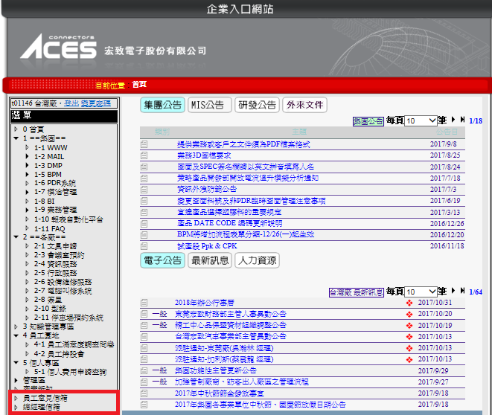
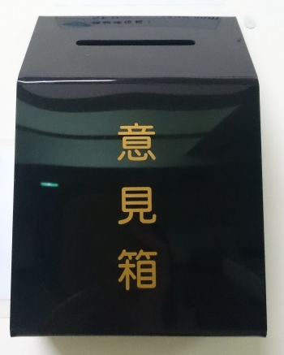

堅持企業承諾
一、良好的溝通管道
1.公司內網員工意見箱與總經理信箱
2.實體意見信箱
二、重視性別平等
宏致電子2021年員工男女性別佔比分別為
男性54%，女性46%，顯示宏致電子重視
男女平等並提供性別友善環境。
三、員工持股信託
1.年中紅利信託
2.每月薪資信託

Slide 5
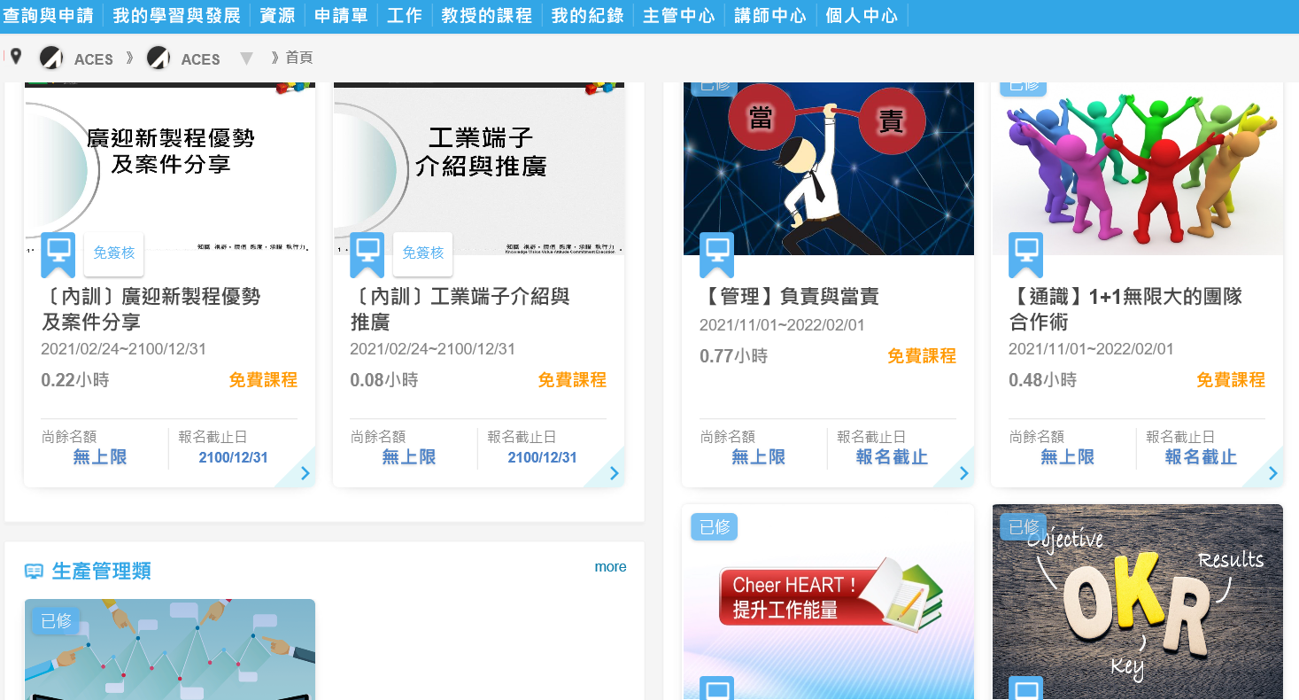
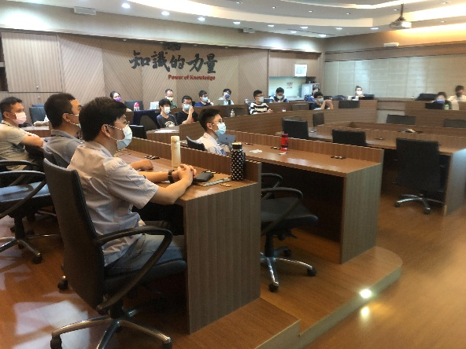
堅持企業承諾
四、聘僱在地人才
宏致電子深根台灣聘僱在地人才，2021年聘僱台灣人 數佔全公司人數88%，積極為台灣創造就業機會，並提供一個能發揮所長的舞台
五、完整的教育訓練課程
截至2021年10月
內訓合計108堂課程
外訓合計82堂課程
合計190堂課程
宏致學苑
實體課程

Slide 6


環境永續發展
一、通過ISO 14001環境管理系統驗證
二、通過ISO 45001職業安全衛生管理系統認證

Slide 7
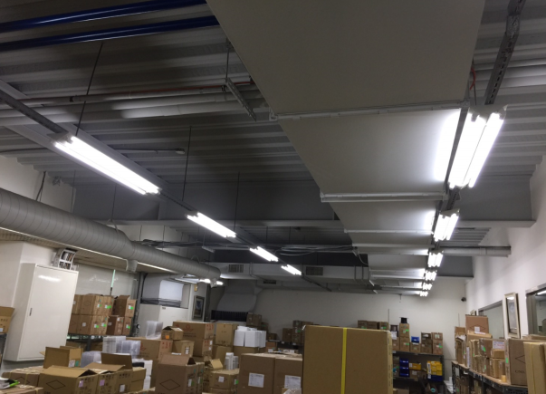
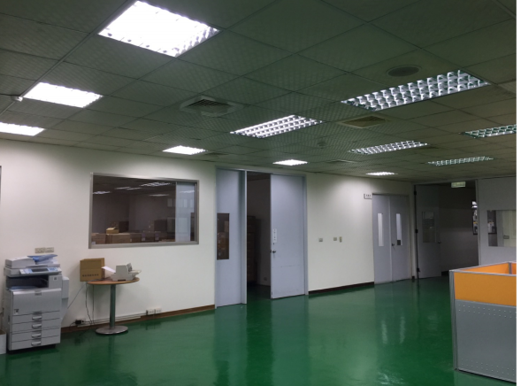
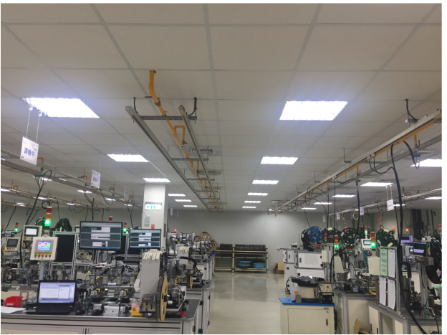
環境永續發展
四、辦公區域及工作現場持續更換節能LED燈
三、執行環保4R原則
宣導雙面影印
Reuse
回收再用
Replace
替代使用
馬克杯取代紙杯
Recycle
循環再用
魚池水循環到廁所使用
鋁/銅/紙/金屬分類回收
安裝省水裝置
使用環保清潔劑
Reduce
減少使用

Slide 8
企業永續經營
ESG
環境保護（Environment）、社會責任（Social）、公司治理（Governance）
環境保護
社會責任
公司治理
環境保護
社會責任
公司治理
溫室氣體排放
水及汙染處理
碳排放量
能源效率
員工福利
勞工安全
社會責任
資訊安全
資訊透明
董事制度
股東權利
薪酬制度
環境
保護
聯合國全球契約（UN Global Compact）於2005提出，ESG 則是從環境、社會、公司經營評估一家企業的永續（sustainability）發展指標。

Slide 9
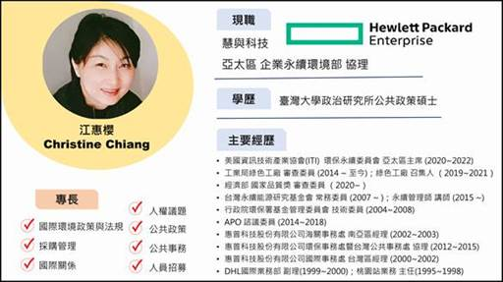
企業永續經營
ESG的執行方向
企業對於ESG的認知推廣
集團主管ESG基礎課程_2021/09/10
講師: 慧與科技 江惠櫻 協理
對象:ACES 部級以上主管
主題: 國內外企業永續政策發展與因應策略
企業社會責任報告書
每年出版企業社會責任報告書
符合全球報告書協會(GRI, Global Reporting Initiative) 發布的永續性報導準則(GRI Standards) 符合國際標準，因應國際客戶。
2021年6月發行第一本，揭露資料為2020/1/1~12/31

Slide 10


企業永續經營
ESG的執行方向
取得RBA責任商業聯盟行為準則7.0認證
責任商業聯盟（Responsible Business Alliance，簡稱 RBA）
（前身為電子行業公民聯盟（Electronic Industry Citizenship Coalition，
簡稱 EICC），包含A.勞工 B.健康與安全 C.環境 D.道德規範 E.管理系統
行為準則為電子行業或以電子為主要組成部份的行業及其供應鏈制定
一套規範，從而確保工作環境的安全、勞工受到尊重並富有尊嚴、商業營
運合乎環保性質並遵守道德操守。
6.0版(2018) 已取得188分(滿分200)
7.0版(2021) 改版12/16~17認證
取得EcoVadis認證
EcoVadis 評鑑平台（Supplier Sustainability rating）是以企業社會責任標準 ISO 26000 為基礎，納入 GRI全球報告倡議機構之精神，是內容包含環境保護、勞工人權、商業道德、可持續採購等企業社會責任方面認證的線上審核平台，此認證已被全世界多個國家領先的跨國公司所認可量化企業執行社會責任、永續管理的分數。
2021/10已公告成績，獲得銅牌

Slide 11
企業永續經營
ESG的執行方向
導入ISO14064溫室氣體查驗
ISO 14064 溫室氣體排放查證/確證有何效益:
找出節省能源的可能性
找出改善方式的可能性
讓您更瞭解不同部門、職務和工業程序間的互動方式
提供數種方式，幫助有效將對環境的不利衡擊降至最低
提升公司的正面形象
增加投資者的獲利
提供金融市場和保險公司可靠的資訊
2021年度已開始進行顧問輔導

Slide 12


企業永續經營
ESG的執行方向
加強官網ESG呈現
建立ESG專區
建立利害關係人問卷(溝通管道)
客戶、供應商、員工、投資人
加強員工的參與
企業不只是商業世界的領導，也是社會的領導力量
建立員工減碳知識(透過CSR電子報)
推廣鼓勵政策(透過CSR電子報)
NET ZERO BY 2050

Slide 13
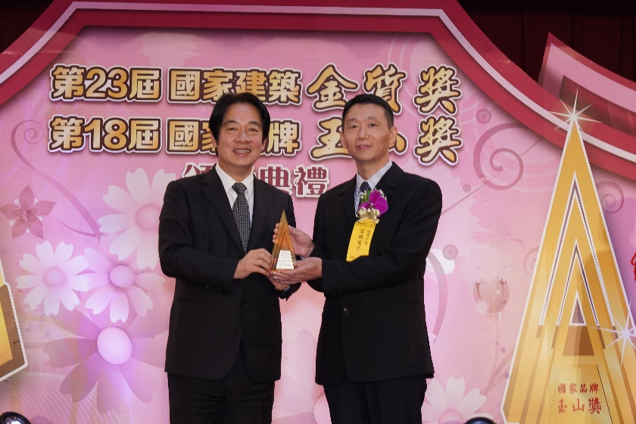



第18屆國家品質玉山獎
傑出企業類
全國首獎
2021/10/ 21 @台北 國泰金融會議廳

Slide 14


員工福利(中秋禮盒)

Slide 15
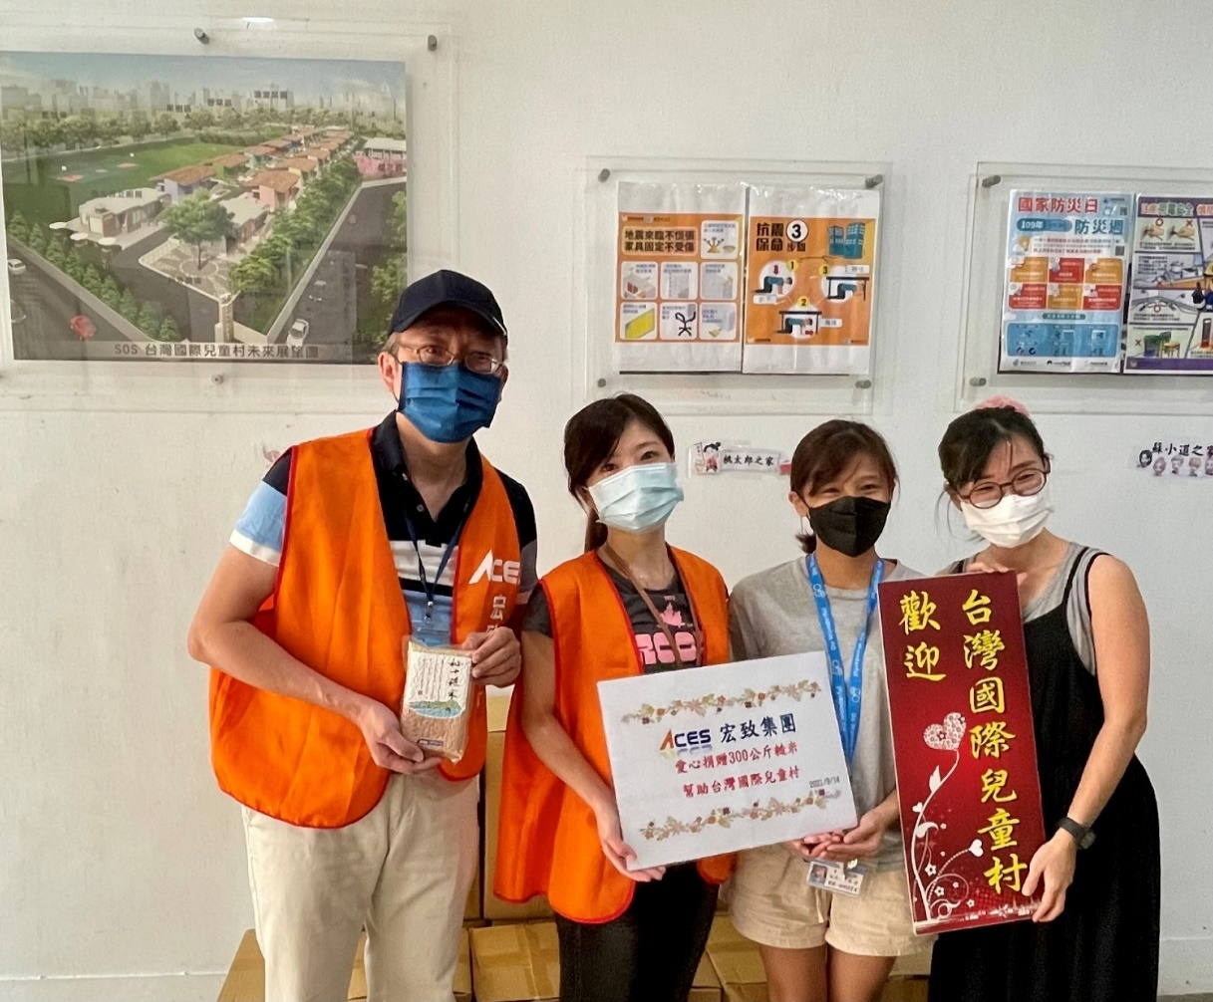

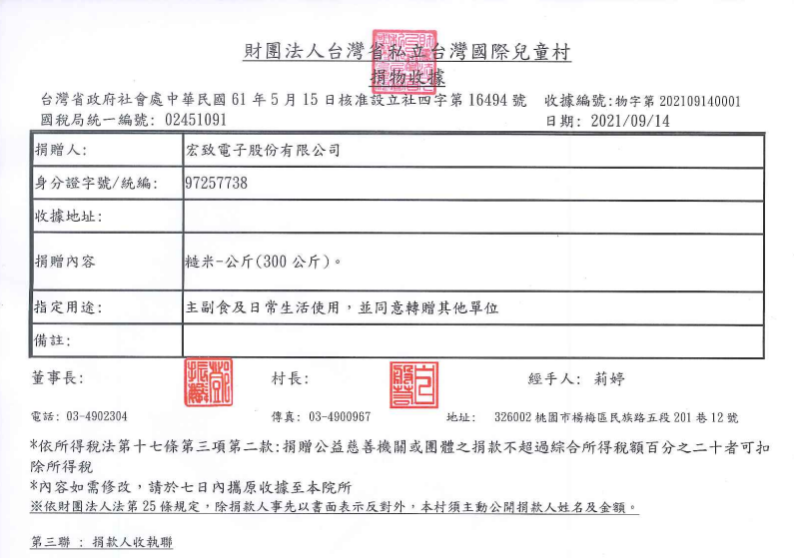

社會公益
宏致集團
愛心捐贈300公斤糙米
幫助台灣國際兒童村
受贈單位: 台灣國際兒童村
活動日期:2021/9/14
住址:楊梅區民族路5段201巷12號

Slide 16

社會公益
一、說明：
為繼續強化宏致電子推動CSR企業社會責任的形象，今年與國內知名且合法立案的公益團體台灣野望協會合作，贊助推動「第十一屆台灣野望國際自然影展」（WildViewTaiwan Film Festival），此影展源自知名英國 Wildscreen影展，國際上素有 "綠色奧斯卡" 之美稱 ，2011年起由台灣野望協會引進台灣，此次透過宏致與野望協會的跨界合作， 希望能讓環境保護的正確觀念與意識深植人心，且透過宏致集團員工的親身參與，體認公司對社會公益的用心，進而增加認同感。
二、贊助授權範圍:
宏致擁有2021年引進台灣20部世界頂尖生態環境紀錄片，為期一年的合法公開播映權。
三、外部機構申請報名方式:
宏致接收到育幼院提出申請後，挑選及確認適合影片後，由公司志工受訓後前往進行撥放及放映後導讀，並結合其他公益活動。

Slide 17


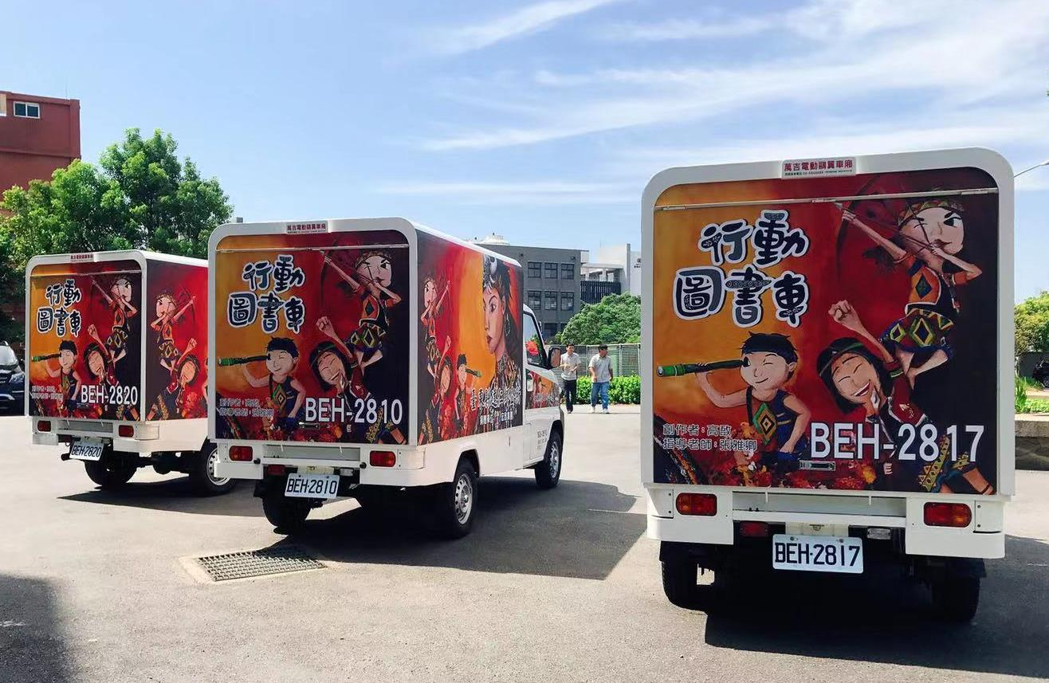

社會公益
以優良員工名義捐贈行動圖書車分別給台東縣、花蓮縣及新竹縣，縮短偏遠圖書資源的差距，此為宏致電子投身公益的具體實踐。
預計 12/3 於雲林縣政府舉辦捐贈典禮；12/4 於中正紀念堂舉辦 大武鄉捐贈典禮

Slide 18


